Slide 1

難病・小慢DBシステム説明動画
（共通編）医療機関用
4. 医療クラーク等のIDの払い出し
この動画では、医療機関の方を対象として、医療クラーク等のIDを払い出す操作の流れ、画面、操作のポイントなどについて説明します。

Slide 2
１. 難病・小慢DBで医療クラーク等のIDを払い出す操作の流れ
２. 各画面の操作について
次の目次にそって説明します。
１. 難病・小慢DBで医療クラーク等のIDを払い出す操作の流れ
２. 各画面の操作について

Slide 3
１. 難病・小慢DBで医療クラーク等のIDを払い出す操作の流れ
医療 クラーク等
責任者 または 指定医
IDPW
発行通知書
の受領
医療クラーク等の登録
IDPW
発行通知書
の作成
IDPW
発行通知書
の交付
凡例
：難病・小慢DBでの作業
：難病・小慢DB以外の作業
注 医療機関によりフローが異なる場合があります。
医療クラーク等のIDを払い出す作業全体の流れについて説明します。
医療機関の責任者または指定医は、難病・小慢DBで医療クラーク等のIDを新規登録します。
登録後、難病・小慢DBからIDPW発行通知書を出力して、医療クラーク等に交付します。

Slide 4
１. 難病・小慢DBで医療クラーク等のIDを払い出す操作の流れ
責任者 または 指定医
医療機関ユーザ新規登録画面
医療機関ユーザ検索画面
ユーザ情報を入力
登録したユーザを検索
IDPW発行通知書のダウンロード
次に、難病・小慢DBを使用する操作について、画面操作の流れを説明します。
医療機関の責任者または指定医が、医療機関ユーザ新規登録画面で医療クラーク等のユーザ情報を入力し、登録します。ユーザ情報の登録後、医療機関ユーザ検索画面からIDPW発行通知書をダウンロードします。

Slide 5
2. 各画面の操作
2.1 医療機関ユーザ新規登録画面
2.2 医療機関ユーザ検索画面
難病・小慢DBで医療クラーク等のIDを払い出す操作に使用する各画面について説明します。

Slide 6
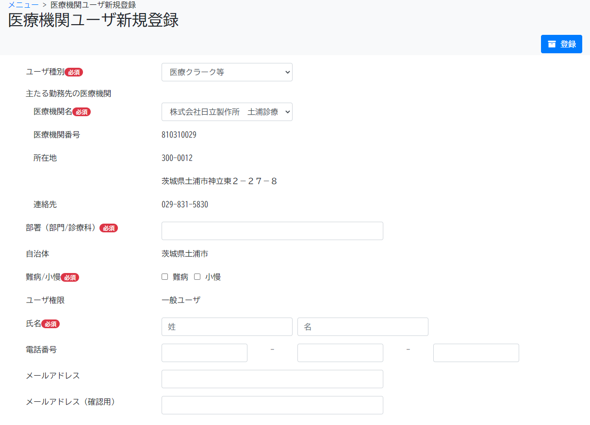
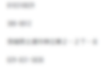
2.1 医療機関ユーザ新規登録画面
この画面でできること
医療クラーク等のユーザの新規登録
画面操作の流れ
ユーザ種別や部署、氏名などを入力
[登録]ボタンをクリック
医療機関ユーザ新規登録画面は、医療クラーク等のユーザを新規登録する画面です。
[必須]と記載されている項目をすべて入力し、[登録]ボタンをクリックすることで、医療クラーク等のユーザ情報が登録されます。

Slide 7
2.1 医療機関ユーザ新規登録画面
補足事項
ユーザ種別の種類は次のとおり
難病指定医、協力難病指定医、小児慢性特定疾病指定医のユーザ登録は、自治体にて行う。
医療クラーク等のユーザ登録は、難病指定医、協力難病指定医、小児慢性特定疾病指定医が行う。
責任者のユーザ登録は、責任者が行う。
難病DB | 小慢DB
責任者 難病指定医 協力難病指定医 医療クラーク等 | 責任者 小児慢性特定疾病指定医 医療クラーク等
難病・小慢DBには、指定医のほかに、責任者、医療クラーク等のユーザ種別があります。
医療クラーク等のユーザ登録は、医療機関ユーザ新規登録画面で指定医が行います。責任者のユーザ登録は、医療機関ユーザ新規登録画面で責任者が行います。なお、指定医のID払い出しは、自治体にて行います。

Slide 8
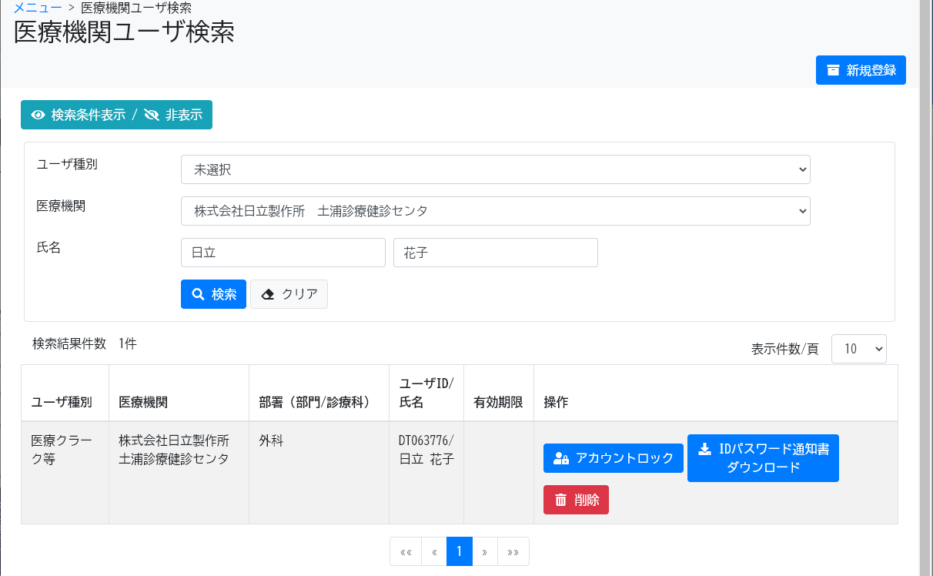
2.2 医療機関ユーザ検索画面
この画面でできること
医療機関ユーザの検索
検索結果から医療機関ユーザのIDPW発行通知書の出力、パスワード初期化、アカウントロック解除、アカウント削除など
画面操作の流れ
画面上部で検索条件を指定し、[検索]ボタンをクリック
検索結果のユーザについて、[操作]欄に表示される各種ボタンをクリック
医療機関ユーザ検索画面は、医療機関のユーザを検索する画面です。
検索結果は一覧で表示され、検索結果の右の[操作]欄に[パスワード初期化]、[IDパスワード通知書ダウンロード] などのボタンが表示されます。[IDパスワード通知書ダウンロード]ボタンをクリックすることで、IDPW発行通知書がPDF形式でダウンロードされます。

Slide 9
以上で、医療クラーク等のIDを払い出す操作の流れ、画面、操作のポイントの説明は終了です。
難病・小慢DBに関するお問い合わせは、上記の難病・小慢データベース利用者お問い合わせ窓口までお願いいたします。

